Slide 1






EcoPoint
‹#›

Slide 2

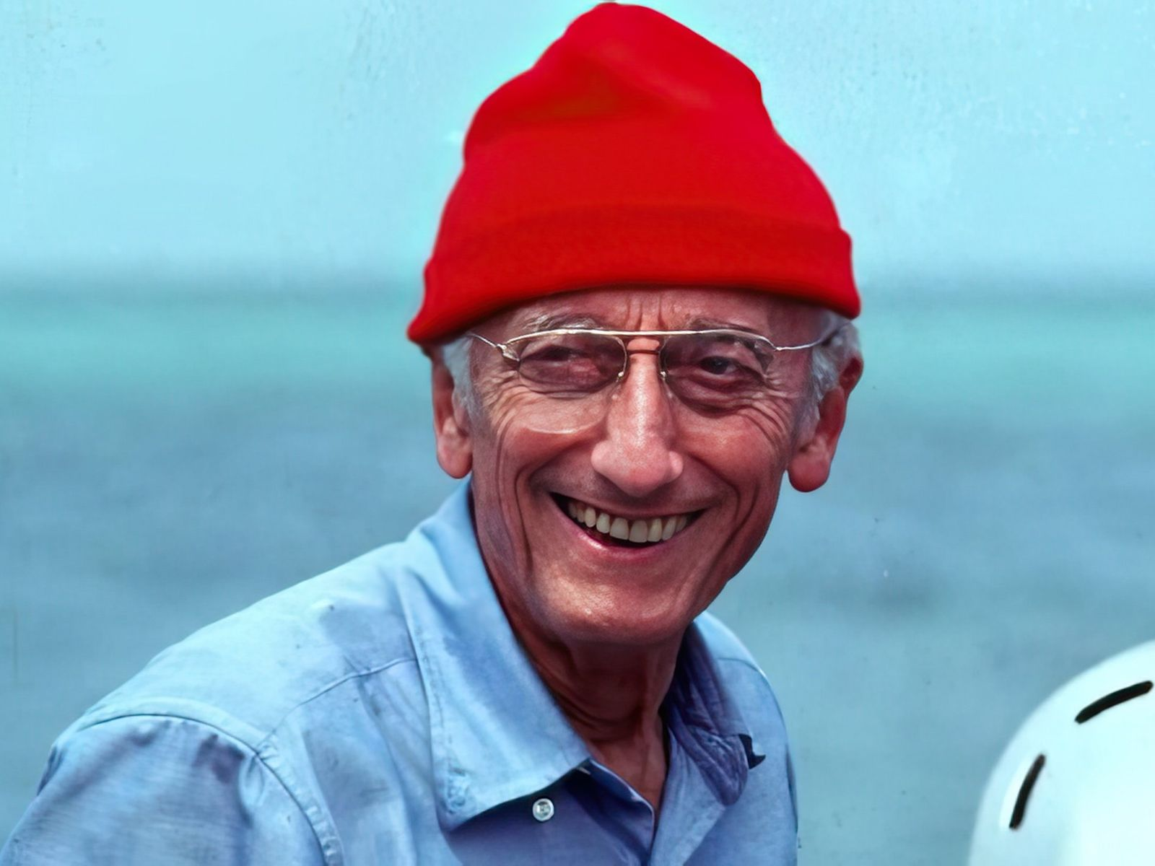

АКТУАЛЬНОСТЬ ПРОЕКТА
Среди опрошенных нами случайных прохожих мы получили следующую статистику:
42 % - Сортируют мусор
35 % - Не знают как
14 % - Нет времени
9 % - Не думали об этом
Прежде природа угрожала человеку, а теперь человек угрожает природе.
Жак Ив Кусто
‹#›
‹#›

Slide 3

ЦЕЛЕВАЯ АУДИТОРИЯ
люди, которые ведут здоровый образ жизни,
они увлечены экологической проблематикой,
занимают активную социальную позицию
занятые в сфере информационных технологий или связанной с ними деятельности.
‹#›

Slide 4

ПРОБЛЕМА
отсутствие знаний в разделении мусора
потеря огромного количества времени на поиск правильной сортировки перерабатываемых отходов
‹#›

Slide 5
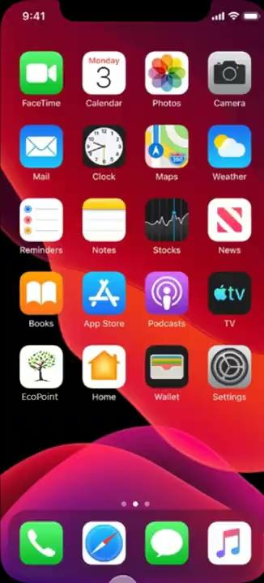
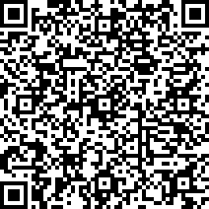
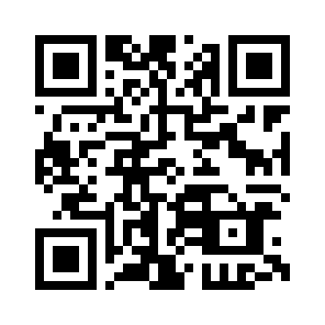
РЕШЕНИЕ
Приложение, которое позволяет найти ближайший пункт приема для переработки упаковки, сканируя штрих-код или QR-код на упаковке. Также мы внедрили использование ии.
Ссылка на сайт
Ссылка на приложение
‹#›

Slide 6

ЦЕННОСТЬ, ЦЕННОСТНОЕ ПРЕДЛОЖЕНИЕ
Главной ценностью нашего продукта будет являться использование ИИ, который необходим для распознавания видов мусора на основе фотографий, сделанных пользователем, и предлагает рекомендации по его утилизации, а также бонусная программа,
которая даст мотивацию и привлечет больше людей сортировать отходы
‹#›

Slide 7
РЫНОК
РЫНОК, на котором вы работаете, его объем, рост и уровень конкуренции;
Мы работаем на рынке приложений (для правильной сортировки мусора)
Наша ЦА - это 8.432.000 человека
Наше решение будет стоить 500.000. рублей
Количество сортирующих в ХМАО - 250 000 человек
Количество сортирующих в Сургуте - 27 000 человек
‹#›

Slide 8
КОНКУРЕНТЫ
Прямые конкуренты | Использование ИИ | Локализация по всей России | Скан | Карта с пунктами
Это Куда? | - | - | + | +
ПроПластик | - | - | + | -
EcoPoint | + | + | + | +
EcoPlatform | - | + | - | +
Честный ЗНАК - проверь товар | - | + | + | -
Бонусная программа | Популярность
- | -
- | -
+ | -
+ | +
- | +
‹#›

Slide 9

БИЗНЕС-МОДЕЛЬ
Наш основной источник распространения будет связан с сотрудничествами с компаниями в виде бонусных программ. Компании сэкономят на производстве, помогут окружающей среде и
привлекут больше покупателей.
Сможем заработать в первый год -
99.000 рублей
(1 тыс. скачиваний * ежемесячная
подписка = 99 рублей)
‹#›

Slide 10
ТЕКУЩИЕ РЕЗУЛЬТАТЫ
Создание презентации
/опрос 95 потенциальных потребителей нашего продукта
/описание 9 проблемных гипотез
/создание макета приложения
/проведение проблемного интервью
/создание MVP

Slide 11
КОМАНДА СТАРТАПА
РОЛЬ | ФАМИЛИЯ ИМЯ
ЛИДЕР (CEO) | Растопчина Анастасия
ТЕХНОЛОГ, РАЗРАБОТЧИК (CTO) | Евгений Пушкаренко
‹#›

Slide 12

ПЛАНЫ РАЗВИТИЯ
Планы развития, основные укрупненные задачи
Создать первоначальную версию приложения
Согласовать интерфейс
Создать базу с популярными продуктами, которые можно переработать
Подача заявки на студенческий стартап
план-график
ЧТО ДЕЛАЕМ | СРОК | ОТВЕТСТВЕННЫЙ
Разработка бэкенда | 01/24 - 02/24 | Евгений
Разработка пользовательского интерфейса | 02/24 - 04/24 | Анастасия
Обучение ИИ | 04/24 - 06/24 | Евгений и Анастасия
‹#›

Slide 13

КОНТАКТЫ
Растопчина Анастасия
https://t.me/drag00n4ik
Ссылка на сайт
Ссылка на приложение
‹#›

